Slide 1

Fremsyn & Kompetencer for sundhed hos professionelle og i befolkningen
Peter Plougmann
Rådet for bedre hygiejne
27. september 2018

Slide 2
Demografi
Paradigmeskift
Teknologi
Økonomi

Slide 3

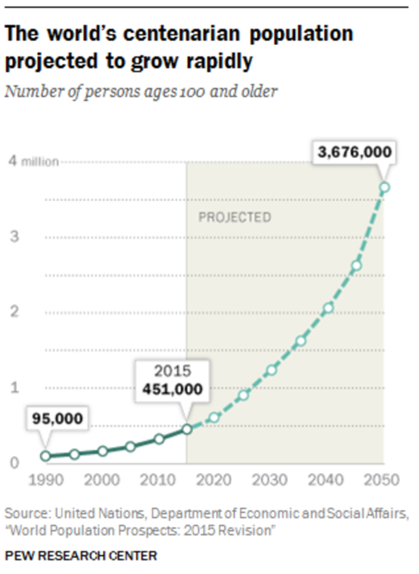
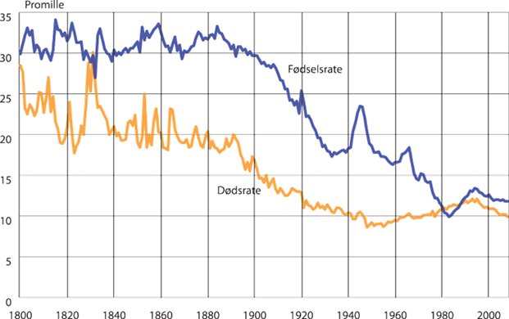
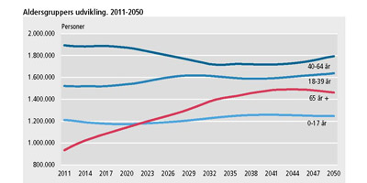
Demografi

Slide 4
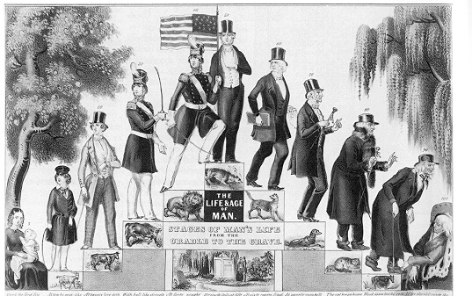

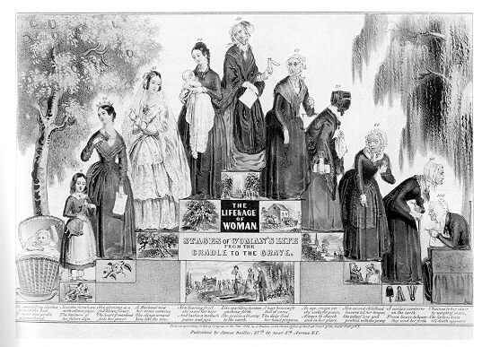
Middellevetiden har været stabilt stigende i de sidste 100 år
Antibiotika havde en afgørende effekt
Det er (diffuse) forebyggelseseffekter der giver resultater
Det er de ældste aldersgrupper, der aktuelt oplever det største fald i dødeligheden
Hvis vi kunne fjerne de store, dødelige sygdomme vil det øge middellevetiden med ca. 12 år

Slide 5
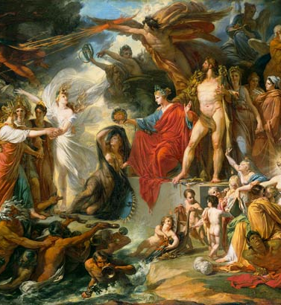
Det aldrende samfund
Aldringen af samfundet er ikke et problem i sig selv.
Stiller krav til forståelsen af sundhed og sygdom og dermed til ”systemet”
Den voksende middellevetid er en af civilisationens store triumfer

Slide 6
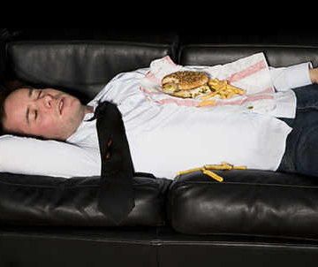

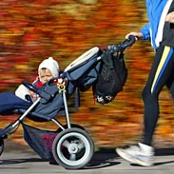
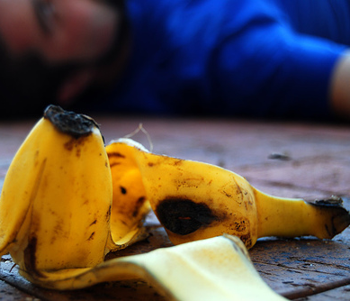
Model for levetid
Gener
X
Adfærd / miljø/ Social klasse
X
Tilfældigheder

Slide 7


Fremtidens brugere af sundhedsydelser
1900-1945
1946-1964
1965-1980
1981-1999
2000-2030
Forskellige præferencer og forventninger
Notes:
Selvom det virker banalt er det væsentligt, at man har en forståelse for at der er forskellige generationer på arbejdsmarkedet (se figur), og at de har forskellige bidrag til kompetencestrategien.
Set ud fra en ”forsyningssikkerhed” er det vigtigt, at have fokus på:
Baby-Boomernes tilbagetrækningsmønster og –motiver, samt have forståelse for hvilke ”kompetence-huller” de efterlader.
At Generation X, der er den største aktive gruppe, skal sikres en løbende vedligeholdelse af deres kompetencer primært via videre- og efter-uddannelse
Derudover er Millennial generationen den del af arbejdsstyrken, der har de senest opdaterede formelle kompetencer - fra det ordinære uddannelsessystem
At Generation Z er kun så småt ved at blive del af arbejdsstyrken – og at det er den generation der er ”født digital”

Slide 8
Borgere der har forskellige forventninger til sundhedssystemet

Slide 9


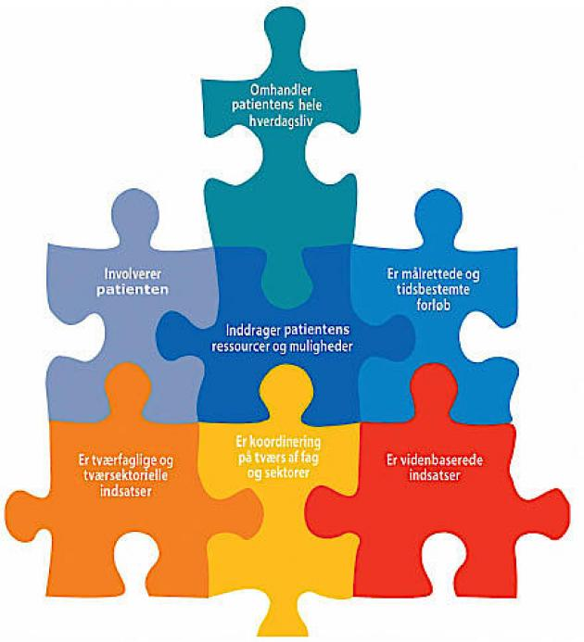


Paradigmeskift
Fra sygdom til sundhed

Slide 10
Sundhedsstrategi
Forebyggelse
Fedme, diabetes, hjerte-kar, hygiejne, ”smarte fødevarer”
1
Tidlige diagnose
web2 screening, lab on a chip, genetisk risico profilering
2
Behandling/helbredelse
Stamceller, nano-tech
3
Anti-ageing
Hormoner, fitness, Viagra, cognitive…
4

Slide 11
Model for borger-flow fra rask til rask og…
Sundhed
Det gode liv
RASKE
Socialgrupper
Ressourcer
Mestring
af eget liv
Tidl. patienter
Rehab
Sparring
Compliance
RASKE
m. mindre funktions-nedsættelse
Akutte
patienter
SYGE Patienter
Egne ressource
Outcome af behandling
Raske
Kronikere
(Multi-)
Ter-minale

Slide 12
Borger-flow og dynamikker
Demografi
DNA
Biologisk arv
Tilfæl-dighed
Respekt
for den enkelte
Rest-
levetid
Det lange livs dilemma
Sundhed
Det gode liv
RASKE
Socialgrupper
Ressourcer
Mestring
af eget liv
Tidl patienter
Rehab
Sparring
Compliance
RASKE
m. funktions-reduktion
SYGE Patienter
Behandling
Outcome af behandling
Raske
Kronikere
(Multi-)
Ter-minale
Pårørende
Mobilisering af egne ressourcer og evner
Netværk
NGO
Kommune
Sygehuse
Sundhedsklinikker
Speciallæger
Tidlig diagnose
Rettidig
udslusning

Slide 13


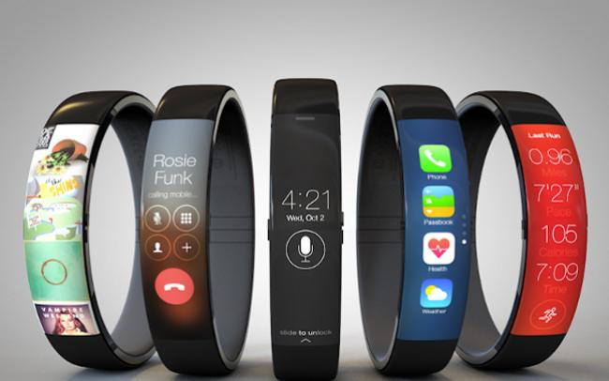
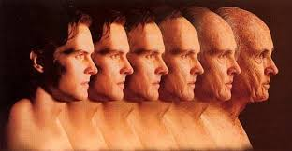

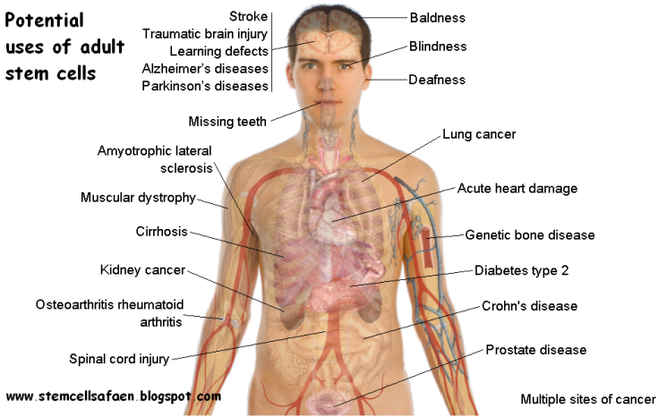
Teknologi

Slide 14
21C Sundhedsindsats
Konstant
overvågning af
biomarkører hos raske
Risikovurdering
af raske,
hvis biomarkører
ændre sig
Skræddesyet
medicinering
og livsstilsændring
for at imødegå
sygdomsudbrud
Reduktion af sygdom
og færre omkostninger

Slide 15

Dilemmaer i sundhedsteknologier
Indsamlingen og anvendelsen af følsomme genetiske persondata
Kriterier for, hvad der lægges i begreberne ’gode leveår’ og ’livskvalitet’.
Teknologianvendelsens potentielle udfordring af den personlige integritet.
Konsekvenser af ’biomedikalisering’ med sygeliggørelse og behandling af tegn på aldring, som ikke er symptomer på sygdomme
Det lange livs dilemmaer og mulighederne for at fravælge livsforlængende behandling på et informeret grundlag

Slide 16



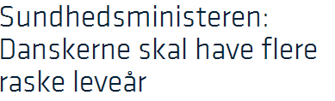


Økonomisk-politisk ramme

Slide 17
Økonomi og personale
- uddannelse, vilkår og adfærd - et kritisk felt
En forudsætning for en effektiv infek-tionshygiejne er et tilstrækkeligt og veluddannet personale.
1
Hygiejne er ”stedmoderligt” behandlet inden for flere uddannelser,
incl.læge- og pædagoguddannelsen
2
Besparelser og opgaveglidning
Personalemangel, overbelægning og stort arbejdspres
3
Retningslinjer og procedurer bliver ikke altid fulgt konsekvent med sociale og økono-miske omkostninger til følge
4

Slide 18
Hygiejneindsatsen en succeshistorie,
- men nye risi presser på
Hygiejne har i mange år været succesfuld:
Undgå, at blive syg af den mad, vi spiser.
Infrastruktur for affalds- og spildevandshåndtering.
Måde at håndtere og behandle syge på.
Globalisering, øget samhandel og øget mobilitet giver større risiko for udveksling og spredning af smitte.
Den øgede rejseaktivitet kan overføre nye mikroorganismer til Danmark
Mulighed for behandlinger i udlandet, f.eks. organtransplantationer i lande med ukendt bakterieflora.
Internethandel med køb af medicin (for eksempel antibiotika) til privat forbrug
Hygiejnepraksis på institutioner, i hjemmet og i virksomhedernes produktion

Slide 19
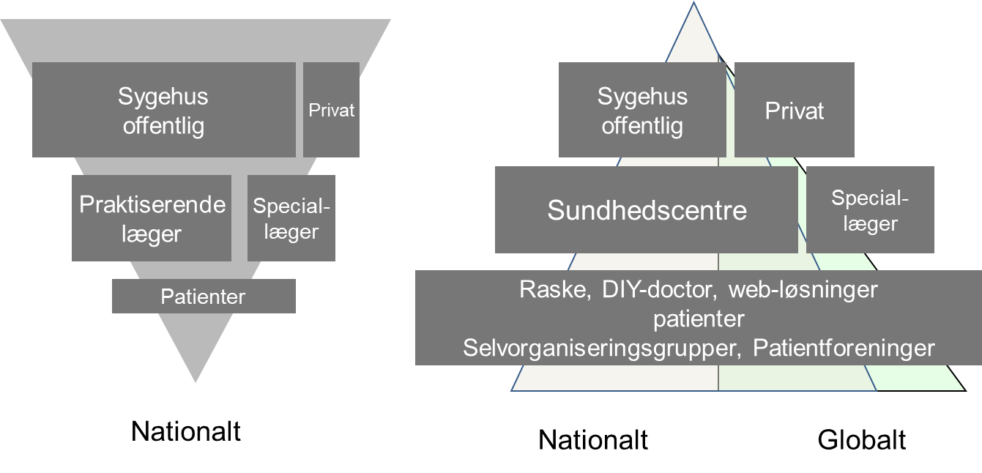
Scenarie for fremtidens sundheds-system

Slide 20


I 2025 leverer sundhedsvæsnet for både syge og raske en differentieret og prioriteret indsats
Aktiv indsats forholder sig differentieret til uligheder i sundhed og sygdom i befolkningen.
Opprioriteret indsatsen ift. de ældre og gamle
Hensynet til syge, kronikere og patienter vejer i 2025 gennemgående tungere i prioriteringen af sundhedsindsatsen end hensynet til de raske

Slide 21

Mange forskellige kommunikations-, rådgivnings-, vejlednings- og undervisningsopgaver
Rettet imod mange forskellige målgrupper
Ikke-sundhedsprofessionelles og patientforeningers rolle øges
Mange forskellige medier tages i anvendelse

Slide 22


Slide 23
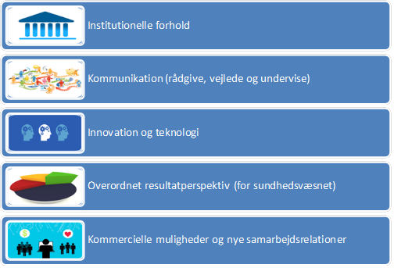
Tværgående generiske kompetencer

Slide 24
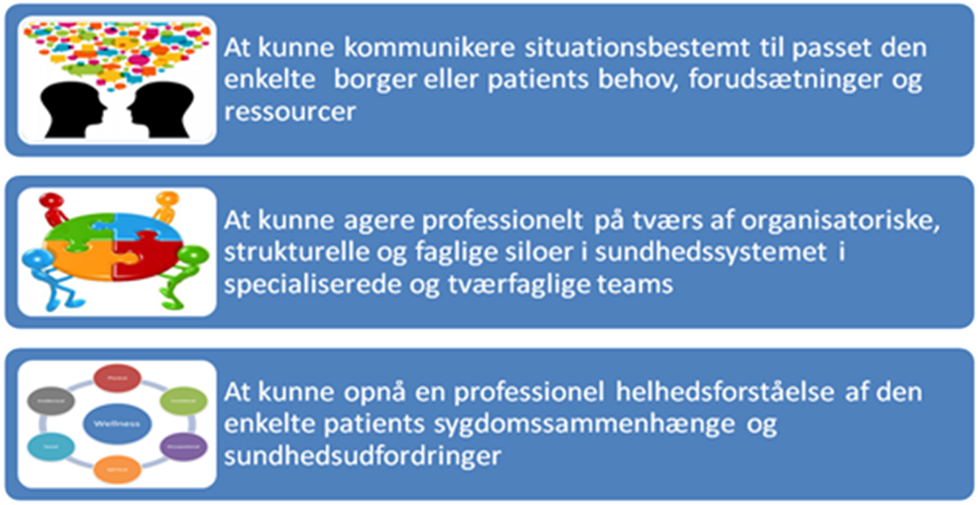
De tre mest betydningsfulde generiske kompetencer i 2025

Slide 25
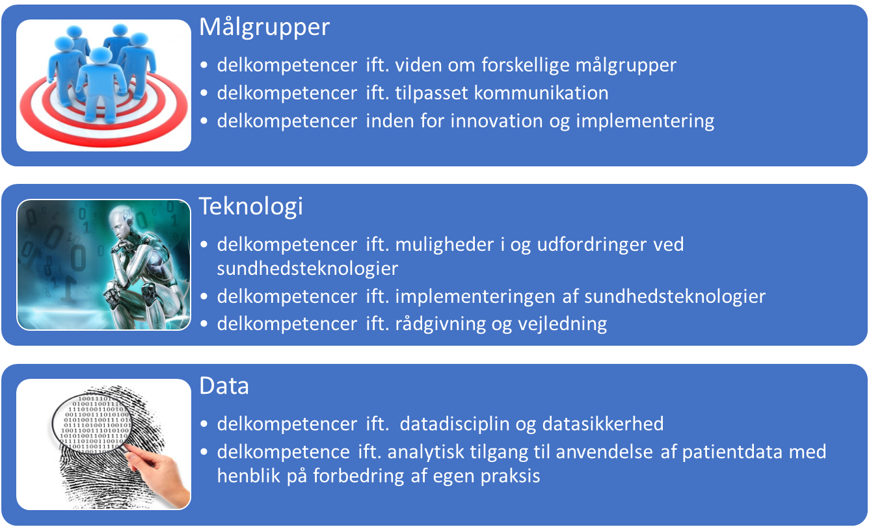
Tværgående sammenhængende delkompetencer

Slide 26


Slide 27
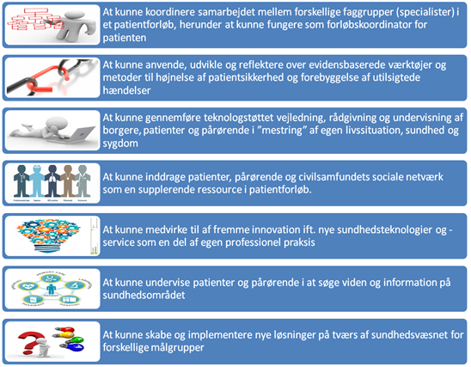
Relevante generiske kompetencer

